Slide 1
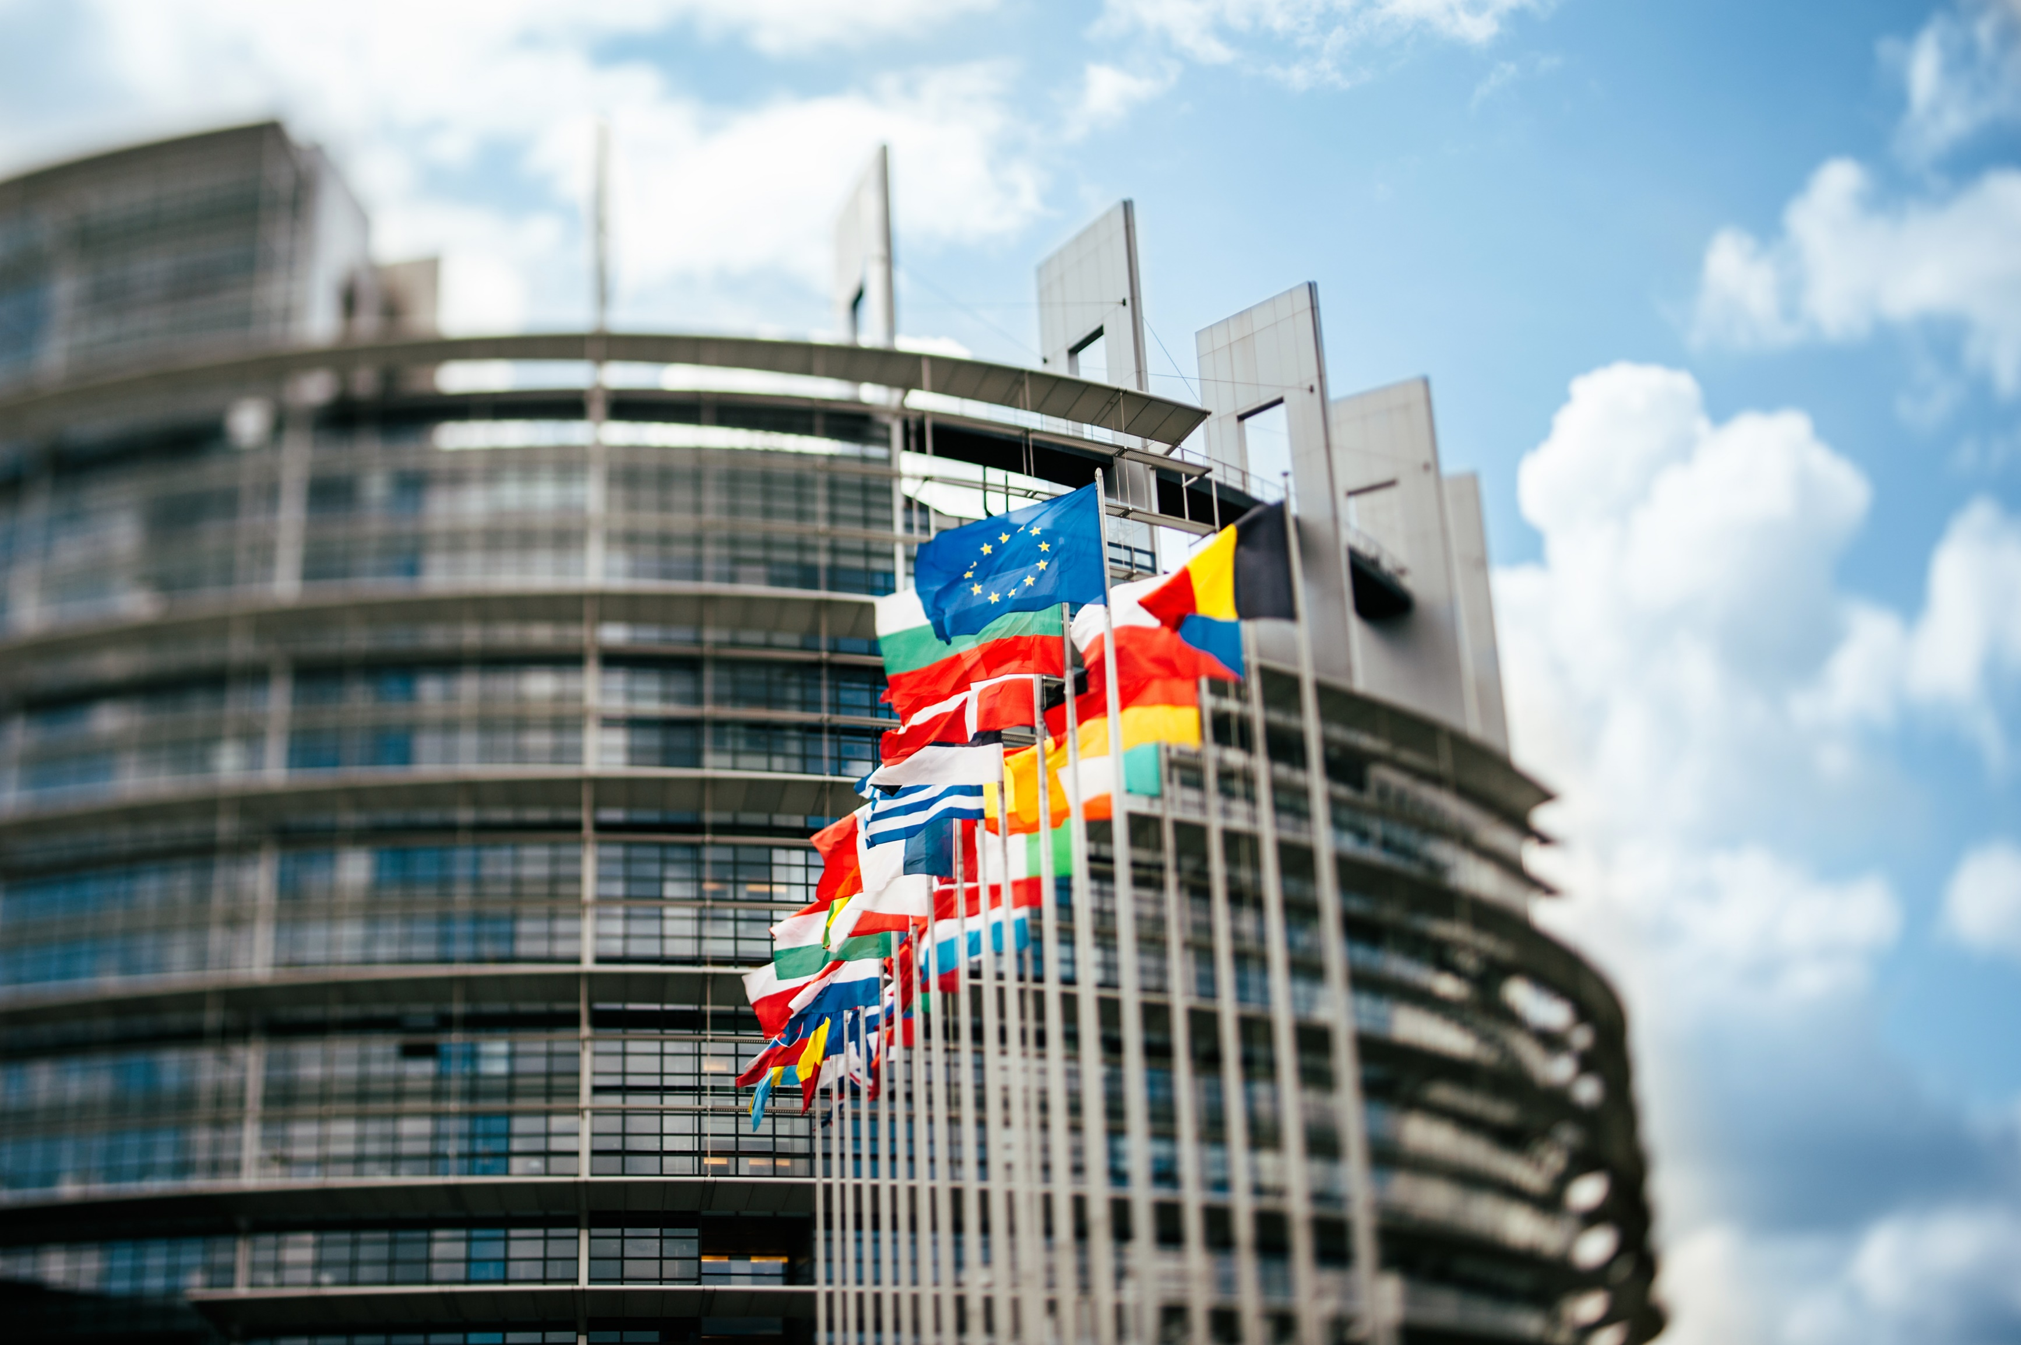
Ny fælles landbrugspolitik i EU efter 2020
– nyt budget, nye rammer, nye regler
Landbrugsseminar 2019
Adam Grønlykke Mollerup

Slide 2
Dagsorden
1. Proces mod en ny fælles landbrugspolitik
2. Landbrugsbudgettet 2021-27
3. Kommissionens prioriteter for fremtidens CAP
4. Ny støttestruktur
5. Danske prioriteter
6. Hvad sker der nu?

Slide 3
1. Processen frem mod en ny fælles landbrugspolitik
EU-proces:
2017: Bred høring samt Kommissionens meddelelse om kommende landbrugspolitik
2018: Kommissionens forslag til ny fælles landbrugspolitik, CAP 2020+
2019: Forventet vedtagelse af nyt EU-budget samt ramme for ny fælles landbrugspolitik
2021: Nyt EU-budget samt den nye landbrugspolitik planlægges at træde i kraft
National politisk proces:
2019-2020: Politisk proces og inddragelse af organisationer
2020: Regeringen vedtager dansk implementering af EU´s landbrugspolitik

Slide 4
2. Landbrugsbudgettet 2021-27
Der kommer færre penge til landbrug i EU, ca. 365 mia. € til landbrugsbudgettet for EU 27:
Danmarks forventede budget (årligt, alt andet lige):
Direkte betalinger: 846 mio. € (6,3 mia. kr.)
Landdistriktsprogrammet: 76 mio. € (565 mio. kr.)
Den direkte støtte forventes at falde knap 4 pct. mens budgettet til landdistriktsudvikling forventes at falde med godt og vel 16 pct.
Der skal nationalt tages stilling til en evt. overførelse af midler fra den direkte støtte til landdistriktsudvikling

Slide 5
3. De 9 overordnede målsætninger for fremtidens CAP Øget national selvbestemmelse – men krav om effekt

Slide 6
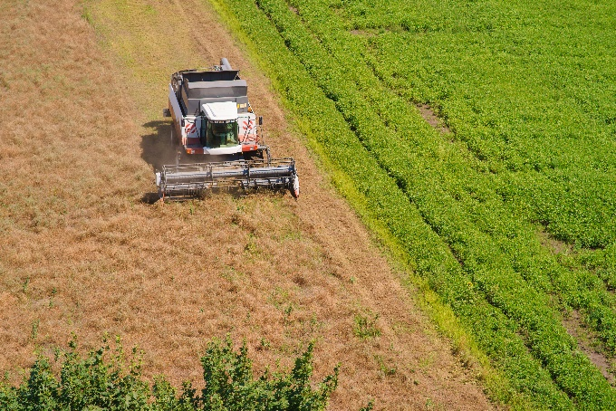
3. Kommissionens prioriteter for fremtidens CAP Nyt princip for udarbejdelse af støtteordninger
→ Skift fra fokus på overholdelse af regler til fokus på resultater Kommissionen vil fokusere på, om medlemsstaterne indfrier de fastsatte CAP-målsætninger.
Imødegå samfundets krav om en bæredygtig landbrugsproduktion
Forenkling af regelgrundlaget
Øget national medbestemmelse
Eksempel: Øget national selvbestemmelse
Nationalt definerede bagatelgrænser
Nationalt definerede sanktioner
Øget brug af teknologi til at give målrettet kontrol og højere fleksibilitet i reglerne

Slide 7
Markedsordningerne
4. Ny støttestruktur
Hvad gælder i dag
Hvad gælder fremover?
Søjle I
Søjle II
Søjle I
Søjle II
Markedsordningerne
CAP-plan
Landdistrikts-programmet
Koblet støtte (slagtepræmie)
Koblet støtte (slagtepræmie)
Frivillige ordninger:
8 interventionstyper:
Miljø-, klima- og andre forvaltningsforpligtelser
Naturbetingede eller andre områdespecifikke begrænsninger
Områdespecifikke ulemper, der følger af visse obligatoriske krav
Investeringer
Etablering af unge landbrugere
LAG-ordninger og Risikostyringsværktøjer (NY)
Samarbejde og
Vidensudveksling og information
Frivillige ordninger
Ø-støtte
Unge landbrugere
Unge landbrugere
NY: Eco-schemes
Grundbetaling og grønne krav
NY: Omfordelingsbetaling
Degressiv indkomststøtte med støtteloft
(tidl. grundbetaling og justerede grønne krav)
Krydsoverensstemmelse
Ny konditionalitet
Omfatter tidligere krydsoverensstemmelse (inkl. GLM-krav) og grønne krav

Slide 8
5. Danske prioriteter i forhandlingerne
Danske landbrugere skal have samme andel af EU-budgettet som hidtil
Mere enkle regler
Mulighed for tilpasning til danske forhold
Reel effekt af støttekronerne
Et konkurrencedygtigt landbrug på markedsvilkår

Slide 9
6. Udmøntningen af de kommende regler: Hvad kommer der til at ske?
Mens forhandlingerne kører på fuld tryk i Bruxelles...
Herhjemme:
Landbrugsstyrelsen koordinerer forberedelsen af en national strategisk plan for Danmarks nationale implementering af EU-reglerne (kaldet en CAP-plan)
Proces for CAP-plan:
SWOT-analyse (færdig den 1. marts 2019).
Behovsanalyse (marts 2019 til maj 2019)
Udarbejdelse af CAP-planen (nu til primo 2020)
Ex ante evaluering og strategisk miljøvurdering, herunder (første halvår 2020)
Offentlig høring og politisk godkendelse (andet halvår 2020)
Bredt partnerskab
Workshops med partnerskabet i forbindelse med
SWOT-analysen (marts 2019) og når udkast til
CAP-plan samt resultaterne fra den strategiske miljøvurdering foreligger (sommeren 2020).

Slide 10
Spørgsmål?
Husk: Præsentationen er baseret på foreløbige informationer. Forhandlingerne pågår fortsat!

